Slide 1

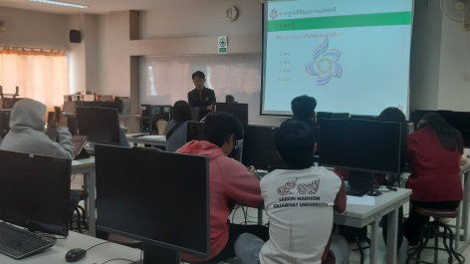
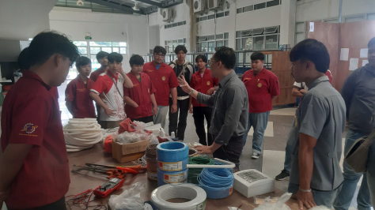
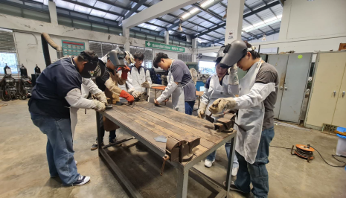
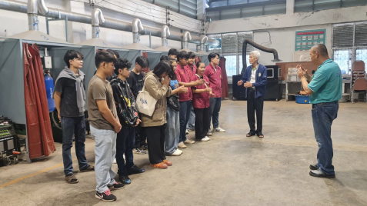
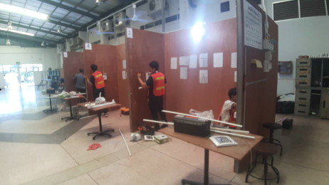
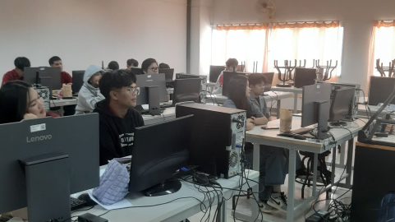
แบบสำรวจข้อมูลการสร้างเครือข่ายความร่วมมือมหาวิทยาลัยราชภัฏสกลนคร
วันที่ลงนาม :
วันที่สิ้นสุด :
3 มีนาคม 2568
ชื่อ :
มหาวิทยาลัยราชภัฏสกลนคร และ สำนักงานพัฒนาฝีมือแรงงานสกลนคร
3 มีนาคม 2571
วัตถุประสงค์ :
เป้าหมายของการทำความร่วมมือ :
ผู้มีส่วนได้ส่วนเสีย :
ด้านการผลิตบัณฑิต/การเรียนการสอน:
1. เพื่อพัฒนาสมรรถนะนักศึกษาให้มีความรู้ และทักษะวิชาชีพก่อนออกสู่ตลาดแรงงาน
2. เพื่อให้นักศึกษาที่ผ่านการอบรม สามารถสอบเพื่อรับใบวุฒิบัตรมาตรฐานฝีมือแรงงานแห่งชาติได้
3. เพื่อให้นักศึกษามีคุณลักษณะที่พึงประสงค์ของสถานประกอบการต้องการ
1. ด้านการยกระดับคุณภาพ ตัวอย่างเช่น:
ยกระดับ: ยกระดับมาตรฐานการศึกษา/การวิจัย/การบริการวิชาการของหน่วยงาน
(ระบุ): ร่วมกันพัฒนาหลักสูตรด้านต่างๆ ให้สอดคล้องกับความต้องการของตลาดแรงงานและทันต่อเทคโนโลยีสมัยใหม่ในหลักสูตรยกระดับและนำไปสู่การเก็บหน่วยการเรียนในธนาคารหน่วยกิต การสร้างความเป็นเลิศ: การพัฒนาสู่ความเป็นศูนย์กลาง (Center of Excellence) ในสาขาเฉพาะทาง
1.สาขาช่างซ่อมไมโครคอมพิวเตอร์ระดับ 1
2. สาขาช่างไฟฟ้าภายในอาคารระดับ 1
3. สาขาช่างเชื่อมอาร์กโลหะด้วยมือ ระดับ 1
ภายใน :
ภายนอก :
คู่สัญญา
ผู้บริหารมหาวิทยาลัย
(1คน)
สำนักงานพัฒนาฝีมือแรงงานสกลนคร
)
คณาจารย์และบุคลากร
( 3คน)
สถานประกอบการ
(ระบุชื่อบริษัท/กิจการที่รับนักศึกษาฝึกงาน/ร่วมวิจัย)
นักศึกษา
ชุมชน/สังคม
(ระบุชื่อชุมชน/กลุ่มเป้าหมาย)
นักวิจัย
(80 คน)
เครือข่ายศิษย์เก่า
(ระบุชื่อสมาคม)
(ระบุจำนวนคน)
สมาคมวิชาชีพ
(ระบุชื่อองค์กร/หน่วยงาน)
ประเด็นความร่วมมือ :
หน่วยงานภาครัฐหรือเอกชน
(ระบุชื่อองค์กร/หน่วยงาน)
-ร่วมกันพัฒนาหลักสูตรด้านต่างๆ ให้สอดคล้องกับความต้องการของตลาดแรงงานและทันต่อเทคโนโลยีสมัยใหม่ในหลักสูตรยกระดับและนำไปสู่การเก็บหน่วยการเรียนในธนาคารหน่วยกิต (Credit Bank)
-ร่วมกันประสานแลกเปลี่ยนข้อมูลต่างๆ ได้แก่ วิทยากร บุคลากร เครื่องมืออุปกรณ์ อาคารสถานที่ และปัจจัยอื่นๆ ที่เกี่ยวข้อง โดยใช้ทรัพยากรร่วมกันให้เกิดประโยชน์สูงสุด รวมทั้งการพัฒนาบุคลากรฝึกของทั้งสองหน่วยงานให้ทันต่อเทคโนโลยีสมัยใหม่
-ส่งเสริมและให้คำแนะนำแก่มหาวิทยาลัยราชภัฏสกลนคร เกี่ยวกับการขออนุญาตจัดตั้งศูนย์ทดสอบมาตรฐานฝีมือแรงงานแห่งชาติในสาขาอาชีพต่างๆ ตามความติ่งการของมหาวิทยาลัยโดยสามารถเรียกเก็บค่าใช้จ่ายในการทดสอบมาตรฐานฝีมือแรงงานได้ตามหลักเกณฑ์ที่คณะกรรมการส่งเสริมการพัฒนาฝีมือแรงงานประกาศกำหนด
-ร่วมกันนำนวัตกรรมสู่ชุมชนเพื่อเพิ่มผลิตภาพแรงงานให้กับชุมชน กลุ่มวิสาหกิจชุมชน กลุ่ม OTOP และสถานประกอบกิจการ
-ร่วมกันพัฒนาฝีมือแรงงานให้แก่กลุ่มแรงงานใหม่ แรงงานในสถานประกอบกิจการและแรงงานกลุ่มเปราะบางในหลักสูตรระยะสั้นเพื่อสนับสนุนและพัฒนากำลังคนจังหวัดสกลนคร
-ร่วมกันส่งเสริมและสนับสนุนการพัฒนาฝีมือแรงงานให้แก่นักศึกษาของมหาวิทยาลัยราชภัฏสกลนคร ก่อนเข้าสู่ตลาดแรงงานในสาขาวิชาชีพต่างๆ ให้ได้มาตรฐานฝีมือแรงงานแห่งชาติการรับรองความรู้ ความสามารถ ตามพระราชบัญญัติส่งเสริมการพัฒนาฝีมือแรงงาน พ.ศ. 2545 และที่แก้ไขเพิ่มเติม
-ร่วมกันประชาสัมพันธ์ และติดตามผลการดำเนินงานตามบันทึกข้อความเข้าใจนี้
-ดำเนินกิจกรรมอื่นๆ ตามที่ทั้งสองฝ่ายตกลงร่วมกัน
องค์กรไม่แสวงหาผลกำไร (NGO/NPO)
(ระบุชื่อองค์กร/หน่วยงาน)
กิจกรรมภายใต้ความร่วมมือและหลักฐานการดำเนินกิจกรรม :
1. กิจกรรมเตรียมความพร้อมเพื่อทดสอบมาตรฐานฝีมือแรงงานสาขาช่างซ่อมไมโครคอมพิวเตอร์
ระดับ 1
กลุ่มเป้าหมาย : นักศึกษา บุคลากรและคณาจารย์ คณะเทคโนโลยีอุตสาหกรรม : ค่าเป้าหมาย 20 คน
2, กิจกรรมเตรียมความพร้อมเพื่อทดสอบมาตรฐานฝีมือแรงงาน สาขาช่างไฟฟ้าภายในอาคาร
ระดับ 1 กลุ่มเป้าหมาย : นักศึกษา บุคลากรและคณาจารย์ คณะเทคโนโลยีอุตสาหกรรม : ค่า
เป้าหมาย 30 คน
3. กิจกรรมเตรียมความพร้อมเพื่อทดสอบมาตรฐานฝีมือแรงงาน สาขาช่างเชื่อมอาร์กโลหะด้วย
มือ ระดับ 1
กลุ่มเป้าหมาย : นักศึกษา บุคลากคและคณาจารย์ คณะเทคโนโลยีอุตสาหกรรม : ค่าเป้าหมาย 30 คนระหว่างคณะเทคโนโลยีอุตสาหกรรม และ สำนักงานพัฒนาฝีมือแรงงานสกลนคร
จัดขึ้นวันที่1-3 สิงหาคม 2568 ณ คณะเทคโนโลยีอุตสาหกรรม
วัตถุประสงค์ เพื่อพัฒนาสมรรถนะนักศึกษาให้มีความรู้ และทักษะ
วิชาชีพก่อนออกสู่ตลาดแรงงานหน่วยงานที่ร่วมนักศึกษาคณะเทคโนโลยีอุตสาหกรรม
จำนวนคนที่เข้าร่วม 80 คน
ประโยชน์ที่คาดว่ามหาวิทยาลัยจะได้รับ
ผลผลิต | ผลลัพธ์ | ผลกระทบ
ตัวชี้วัดผลผลิต : นักศึกษาที่ผ่านการอบรมมีองค์ความรู้ และทักษะปฏิบัติ ที่สามารถนำไป ประกอบอาชีพได้ : 80.0 (คน) วัดกิจกรรมต่อไปนี้ ๑. กิจกรรมเตรียมความพร้อมเพื่อทดสอบมาตรฐานฝีมือแรงงานสาขาช่างซ่อม ไมโครคอมพิวเตอร์ ระดับ ๑ ๒. กิจกรรมเตรียมความพร้อมเพื่อทดสอบมาตรฐานฝีมือแรงงาน สาขาช่างไฟฟ้าภายใน อาคาร ระดับ ๑ กิจกรรมเตรียมความพร้อมเพื่อ ทดสอบมาตรฐานฝีมือแรงงาน สาขาช่างเชื่อมอาร์กโลหะ ด้วยมือ ระดับ ๑ | ตัวชี้วัดผลลัพธ์ : จำนวนผู้ที่เข้าร่วมโครงการผ่านการทดสอบมาตรฐานฝีมือแรงงานแห่งชาติ : 85.0 (ร้อยละ) วัดวัตถุประสงค์โครงการต่อไปนี้ ๑. วัตถุประสงค์ : เพื่อพัฒนาสมรรถนะนักศึกษาให้มีความรู้ และทักษะวิชาชีพก่อนออกสู่ ตลาดแรงงาน ๒. วัตถุประสงค์ : เพื่อให้นักศึกษาที่ผ่านการอบรม สามารถสอบเพื่อรับใบวุฒิบัตรมาตรฐาน ฝีมือแรงงานแห่งชาติได้ ๓. วัตถุประสงค์ : เพื่อให้นักศึกษามีคุณลักษณะที่พึงประสงค์ของสถานประกอบการต้องการ | ยกตัวอย่างเช่น * ด้านสังคม: กลุ่มวิสาหกิจชุมชน Y มีรายได้รวม เพิ่มขึ้น 30% ภายในปีแรกหลังรับการถ่ายทอดองค์ความรู้* ด้านภาพลักษณ์: คณะ/สถาบันได้รับการยอมรับจากภายนอก/ได้รับรางวัล/ได้รับการจัดอันดับให้เป็นศูนย์ความเป็นเลิศ (Center of Excellence) ในระดับภูมิภาค* ด้านความยั่งยืน: เกิดการสร้างกลไกความร่วมมือ/เครือข่ายความร่วมมือใหม่ที่ยั่งยืน จำนวน 2 เครือข่าย
ปัญหา/อุปสรรคที่พบในการดำเนินกิจกรรม: ............................................................................................................................................................................................................................................................................
ข้อเสนอแนะในการพัฒนาและต่อยอดความร่วมมือ . ๑. ควรมีกิจกรรมอย่างเช่นนี้อีก
๒. อยากให้มีระยะเวลาในการดำเนินโครงการมากขึ้น
๓. อยากให้มีกิจกรรมต่อยอดแบบอื่นๆอีก

